Slide 1

SISTEM PENERIMAAN MURID BARU
TAHUN PELAJARAN 2026/2027
SPMB
CABANG DINAS PENDIDIKAN WILAYAH II
PROVINSI KALIMANTAN TIMUR

Slide 2

PRINSIP SPMB
1
OBYEKTIF
2
TRANSPARAN
artinya bahwa penerimaan Murid baru harus memenuhi ketentuan umum yang diatur dalam keputusan ini
artinya pelaksanaan penerimaan murid baru bersifat terbuka dan dapat diketahui oleh masyarakat termasuk orangtua calon Murid
3
AKUNTABEL
4
TANPA DISKRIMINATIF
artinya penerimaan Murid baru dapat dipertanggung-jawabkan kepada masyarakat baik prosedur maupun hasilnya
artinya setiap warga masyarakat yang berusia sekolah dapat mengikuti program pendidikan tanpa membedakan suku, daerah asal, agama, dan golongan
5
BERKEADILAN
artinya sistem seleksi dan penerimaan Murid baru harus menjamin setiap calon Murid memiliki kesempatan yang sama untuk diterima, tanpa memandang latar belakang sosial, ekonomi, atau geografisnya

Slide 3
TUJUAN PELAKSANAAN SPMB
1
Untuk memberikan kesempatan yang adil bagi seluruh murid untuk mendapatkan layanan pendidikan berkualitas yang dekat dengan domisili;
3
Untuk mendorong prestasi Murid
2
Untuk meningkatkan akses dan layanan pendidikan bagi Murid dari keluarga ekonomi tidak mampu dan penyandang disabilitas
4
Mengoptimalkan keterlibatan masyarakat dalam proses penerimaan Murid.

Slide 4

JALUR UNTUK SMA
35
30
30
5
DOMISILI
AFIRMASI
PRESTASI
MUTASI
Prioritas dan umum.
Penyandang Disabilitas dan Keluarga Tidak Mampu
Prestasi Akademik, Non Akademik
Perpindahan tugas dan Anak Kandung GTK dalam satuan pendidikan

Slide 5
JALUR UNTUK SMK
10
15
20
5
50
DOMISI ILI PRIORITAS
AFIRMASI
PRESTASI
MUTASI
REGULER
Penyandang DIsabilitas dan Keluarga Tidak Mampu
Prestasi Akademik, Non Akademik
Perpindahan tugas dan Anak Kandung GTK dalam satuan pendidikan
sesuai dengan wilayah yang ditetapkan oleh cabdin
RT terdekat dengan satuan pendidikan.

Slide 6
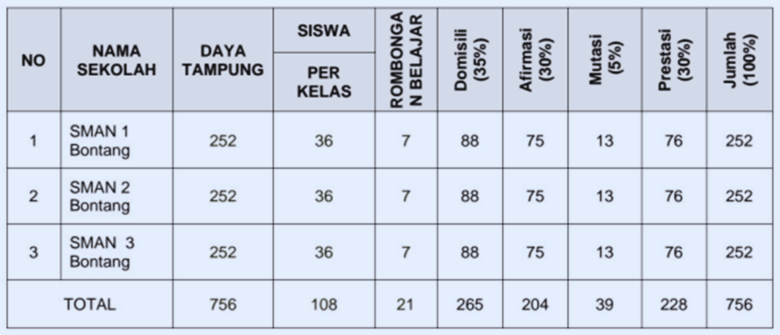
KOUTA JENJANG SMA

Slide 7
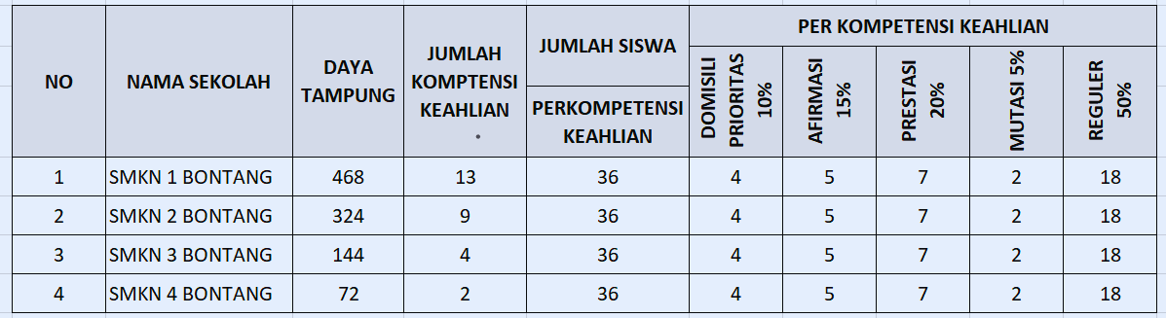
KOUTA JENJANG SMK

Slide 8
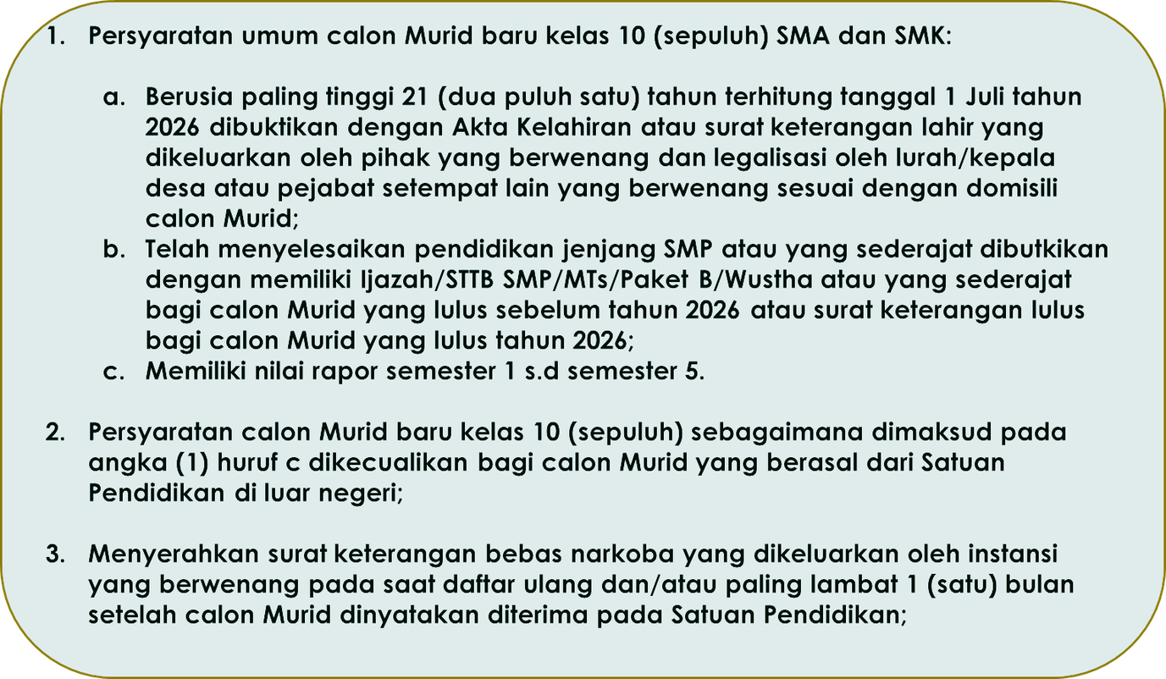

PERSYARATAN UMUM

Slide 9
PERSYARATAN KHUSUS
JALUR DOMISILI (SMA), DAN JALUR DOMISILI PRIORITAS DAN REGULER (SMK)
JALUR PRESTASI
  Kartu Keluarga
  Akta Kelahiran
  Nilai rapor semeseter 1 s.d 5 dan
  Sertifikat TKA
  Surat pernyataan dari sekolah Peringkat dan Ketua OSIS, Kepanduan
  Piagam/sertifikat lomba, Hafalan Juz
  Kartu Keluarga (terbit paling singkat 1 tahun sebelum pendaftaran PMB) kecuali ada hal khusus
  Akta Kelahiran
  Nilai rapor semeseter 1 s.d 5
  Persyaratan Khusus untuk SMK
JALUR AFIRMASI
JALUR MUTASI
  Kartu Keluarga
  Akta Kelahiran
  Nilai rapor semeseter 1 s.d 5
  Surat penugasan dari instansi, paling lama1 (satu) tahun
  Surat keterangan penduduk non permanen (SKPNP) atau Surat Keterangan Tinggal Sementara (SKTP)
  SK Penugasan GTK
  Kartu Keluarga (terbit paling singkat 1 tahun sebelum pendaftaran PMB) kecuali ada hal khusus
  Akta Kelahiran
  Nilai rapor semeseter 1 s.d 5
  Surat Keterangan Terdaftar Dalam Data Tunggal Sosial Ekonomi Nasional (DTSEN) Desil 1 s. d 5
  Rekomendasi psikolog bagi penyandang disabilitas

Slide 10
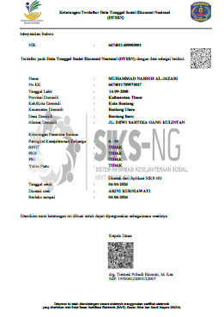
CONTOH PRINT OUT DTSEN

Slide 11
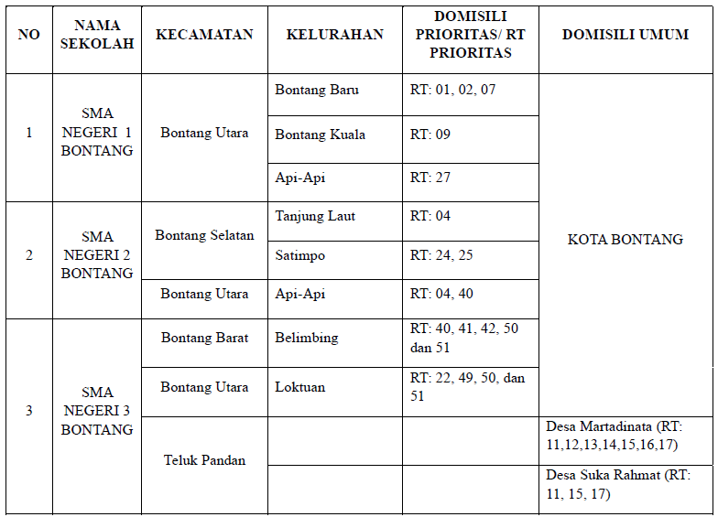
DOMISILI PRIORITAS UNTUK SMA

Slide 12
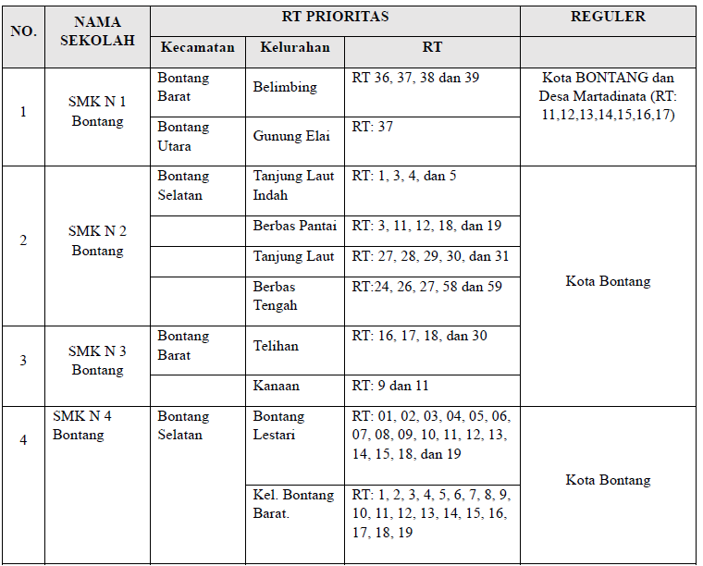
DOMISILI PRIORITAS UNTUK SMK

Slide 13
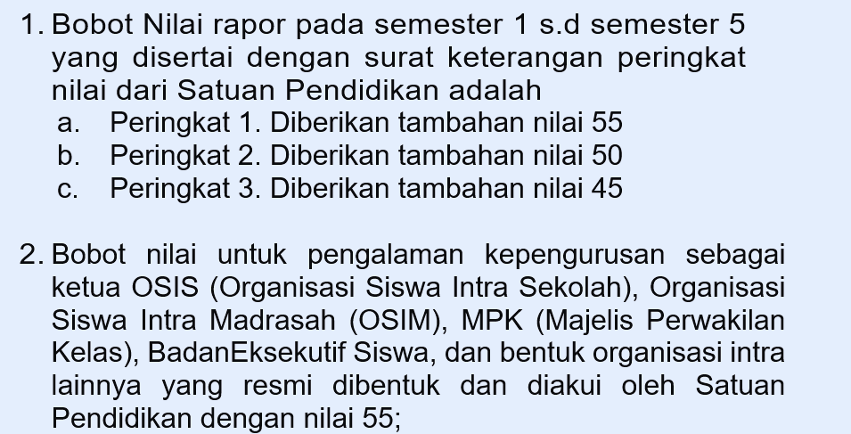
PENAMBAHAN NILAI PRESTASI

Slide 14
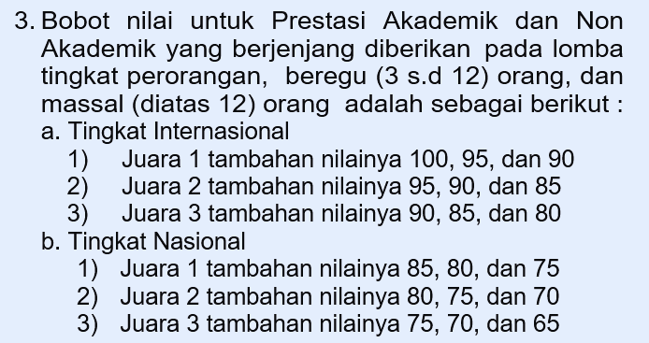
PENAMBAHAN NILAI PRESTASI

Slide 15
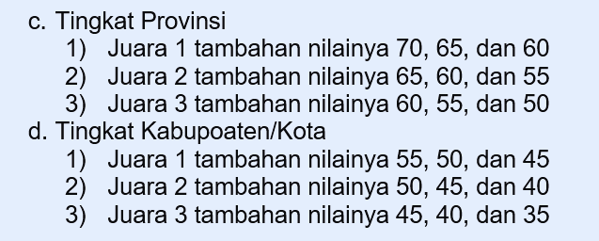
PENAMBAHAN NILAI PRESTASI

Slide 16
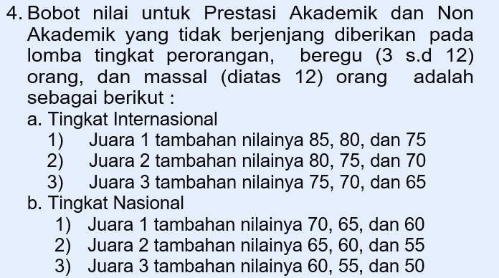
PENAMBAHAN NILAI PRESTASI

Slide 17
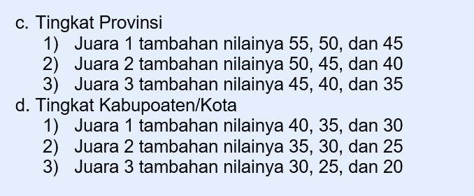
PENAMBAHAN NILAI PRESTASI

Slide 18
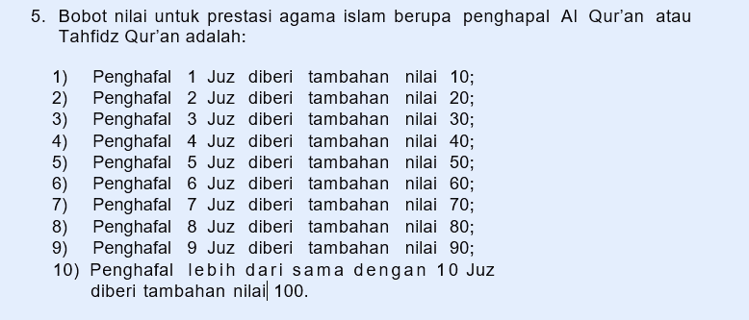
PENAMBAHAN NILAI PRESTASI

Slide 19
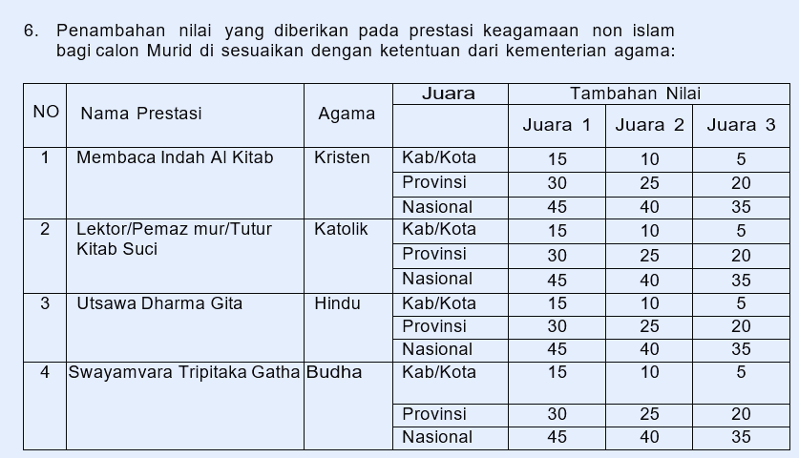
PENAMBAHAN NILAI PRESTASI

Slide 20
KETENTUAN PERHITUNGAN NILAI GABUNGAN
1
Nilai gabungan adalah nilai yang dimiliki calon murid yang memiliki prestasi di bidang akademik dan bidang non akademik;
Nilai gabungan adalah adalah Jumlah dari rata-rata nilai hasil perhitungan seluruh mata pelajaran semester 1 (satu) sampai semester 5 (lima) yang diberikan bobot 60% (enam puluh persen) ditambah dengan jumlah nilai TKA yang diberikan bobot 40% (empat puluh persen), ditambah bobot nilai prestasi akademik atau bobot nilai prestasi non akademik;
3. Cara menghitung nilai gabungan adalah sebagai berikut :
Nilai Gabungan ={ (Jumlah rerata nilai rapor x 60%) + (jumlah nilai TKA x 40%)} + bobot nilai prestasi akademik/non akademik.
2
3

Slide 21
PENAMBAHAN NILAI PRESTASI
1
Nilai tambahan yang dipeRoleh hanya berasal dari salah satu sertifikat kejuaraan yang memiliki bobot nilai paling tinggi
Untuk sertifikat yang diperoleh secara beregu dan tidak mencantumkan nama masing-masing anggota, maka wajib menyertakan surat keputusan dari instansi yang terkait/berwenang
Calon Murid Baru jalur Prestasi dapat berasal dari luar wilayah Satuan Pendidikan.
Pemalsuan bukti atas prestasi sebagaimana di maksud akan dikenai sanksi sesuai dengan ketentuan peraturan perundang-undangan
2
3
4
5

Slide 22
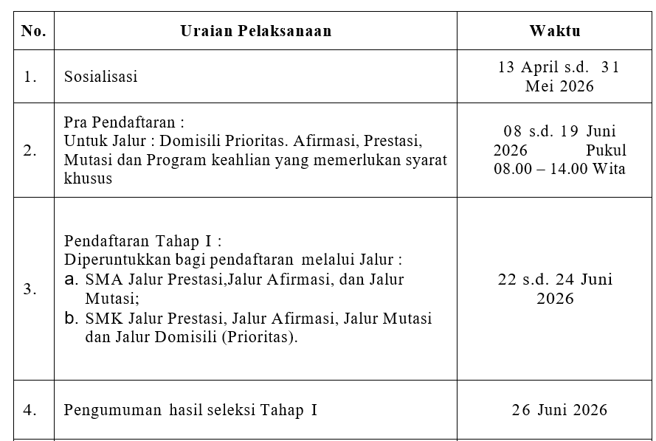
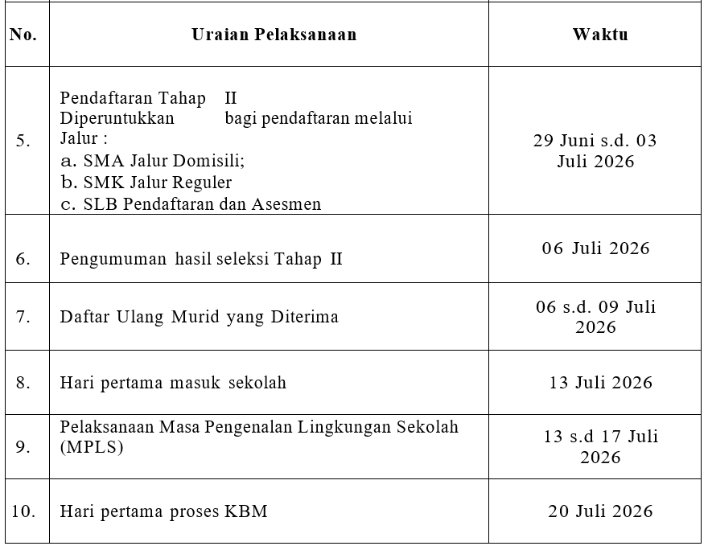
JADWAL PELAKSANAAN

Slide 23
PRA PENDAFTARAN
Untuk jalur domisili prioritas bertempat di satuan Pendidikan terdekat;
Untuk Jalur Afirmasi bertempat di satuan Pendidikan pilihan pertama ( I ) calon murid mendaftar;
Jalur prestasi dan mutase bertempat di aula SMA NEGERI 1 BONTANG
3. Syarat Khusus Program Keahlian bertempat di satuan Pendidikan masing-masing

Slide 24
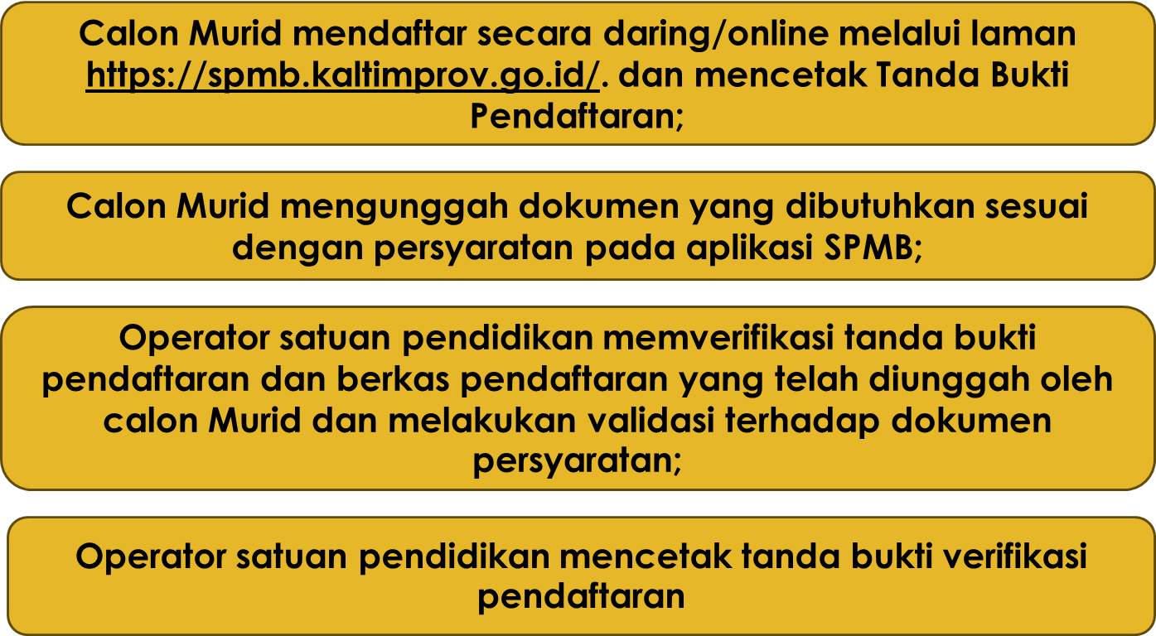
TEKNIS PELAKSANAAN SPMB

Slide 25
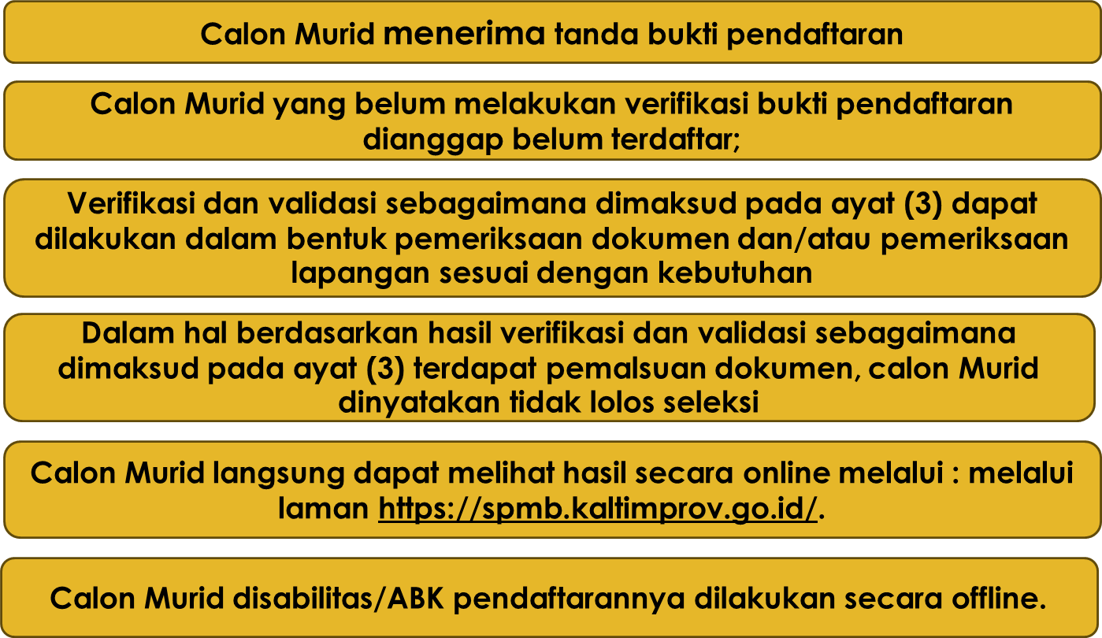
TEKNIS PELAKSANAAN SPMB

Slide 26
SELEKSI
JALUR DOMISILI (SMA)/DOMISILI PRIORITAS (SMK)
JALUR AFIRMASI
Dalam hal calon Murid yang mendaftar melalui Jalur Domisili melampaui jumlah kuota yang ditetapkan,
maka penentuan murid yang diterima dilakukan dengan urutan prioritas:
1) Jalur domisili prioritas
2) Jumlah Rerata nilai raport sesuai ketentuan
3) Jarak tempat tinggal terdekat ke Satuan Pendidikan; dan
4) Usia.
Dalam hal calon murid yang mendaftar melalui Jalur Afirmasi melampaui jumlah kuota yang ditetapkan,
maka penentuan Murid yang diterima dilakukan dengan urutan prioritas:
1) Jarak tempat tinggal calon Murid yang terdekat dengan sekolah;
2) Usia;
3) Jumlah Rerata nilai raport sesuai ketentuan

Slide 27
SELEKSI
JALUR PRESTASI
JALUR MUTASI
Dalam hal calon murid yang mendaftar melalui Jalur Afirmasi melampaui jumlah kuota yang ditetapkan,
maka penentuan Murid yang diterima dilakukan dengan urutan prioritas:
1) Anak kandung GTK tempat orang tua bertugas
2) Jumlah Rerata nilai raport sesuai ketentuan
3) Jarak tempat tinggal terdekat ke Satuan Pendidikan; dan
4) Usia.
Dalam hal calon Murid yang mendaftar melalui Jalur Prestasi melampaui jumlah kuota yang ditetapkan,
maka penentuan Murid yang diterima dilakukan dengan urutan prioritas:
1) Nilai Gabungan
2) Jarak tempat tinggal terdekat ke Satuan Pendidikan.
3) Usia.

Slide 28
SELEKSI
JALUR REGULER (SMK)
Dalam hal calon Murid yang mendaftar melalui Jalur Reguler melampaui jumlah kuota yang ditetapkan,
maka penentuan Murid yang diterima dilakukan dengan urutan prioritas:
1) Jumlah Rerata nilai raport sesuai ketentuan
2) Jarak tempat tinggal terdekat ke Satuan Pendidikan; dan
3) Usia.

Slide 29
PILIHAN SATUAN PENDIDIKAN PADA SMA/SMK
1. Calon Murid dapat memilih sekolah Jenjang SMA dan/atau pilihan kompetensi keahlian untuk SMK paling banyak 10 pilihan .
2. Penambahan nilai pada pilihan satuan pendidikan
a) Penambahan nilai sebesar 100 (seratus) point berikan kepada Calon Murid baru yang memilih SMA/SMK di wilayahnya sebagai pilihan I (pertama).
b) Penambahan nilai tidak diberikan pada pilihan kedua (II), ketiga (III), dan seterusnya
c) Penambahan nilai pada angka 2 poin a) berlaku untuk semua jalur pada SMA dan SMK
3. Apabila calon murid sudah dinyatakan diterima pada hasil seleksi Tahap 1, maka murid yang bersangkutan tidak dapat mendaftar pada tahap 2.

Slide 30
PENGUMUMAN DAN DAFTAR ULANG
1. Pengumuman penetapan murid baru:
Bagi Satuan Pendidikan yang melaksanakan penerimaan secara daring dapat di lihat di situs resmi SPMB dan/atau papan pengumuman Satuan Pendidikan;
Bagi Satuan Pendidikan yang melaksanakan penerimaan secara luring dapat dilihat di papan pengumuman Satuan Pendidikan;
2. Daftar ulang dilakukan oleh calon Murid baru yang telah diterima untuk memastikan statusnya sebagai Murid pada Satuan Pendidikan yang bersangkutan dengan menunjukkan dokumen asli yang dibutuhkan sesuai persyaratan;
3. Calon Murid yang diterima tidak melakukan daftar ulang, maka dianggap mengundurkan diri.

Slide 31
KETENTUAN LAIN-LAIN
1. Masyarakat dapat mengawasi dan melaporkan pelanggaran dalam pelaksanaan penerimaan Murid baru melalui :
Kota Bontang dan Kabupaten Kutai Timur melalui email : cabangdinasbontangkutim@gmail.com dan nomor whatsapp : (0821 5641 7885);
b. Provinsi Kalimantan Timur laman https://disdikbud.kaltimprov.go.id atau email : ppdbjenjangsmk@gmail.com, laporspmb.psma@gmail.com dan https://www.lapor.go.id dan nomor whatsapp : (0821 4808 4043);
Jam Kerja Senin-Jum’at pukul 08.00 – 15.00 WITA.
Satuan Pendidikan dilarang:
a. Melakukan pungutan dan/atau sumbangan yang terkait dengan pelaksanaan penerimaan murid baru dan dicantumkan pada spanduk anti gratifikasi dilingkungan sekolah.;
Melakukan pungutan untuk membeli seragam atau buku tertentu yang dikaitkan dengan pelaksanaan penerimaan murid baru.
4. Hal-hal yang belum diatur dalam petunjuk operasional ini akan diatur kemudian.

Slide 32
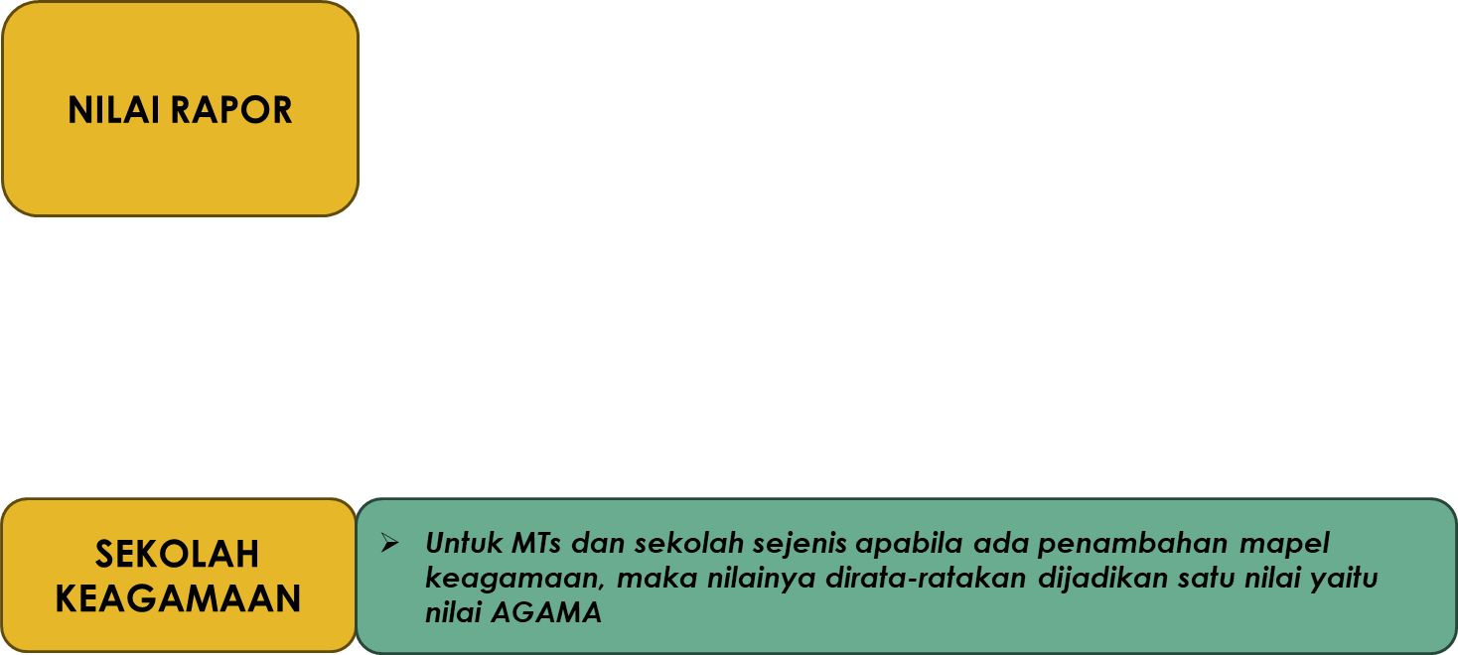
CATATAN PENTING
Semua mata Pelajaran SMP yang dimaksud Adalah :
Agama dan Budi Pekerti;
PPKN;
Bahasa Indonesia;
Bahasa Inggri;
IPA;
IPS;
Matematika;
PJOK;
Informatika;
Seni Budaya/Prakarya/Mulok
5

Slide 33

THANK YOU
FOR YOUR ATTENTION
123-456-7890
www.reallygreatsite.com

